Slide 1
Interiörträvaror från en av Europas ledande tillverkare

Slide 2
Från planta till färdiga interiörprodukter
Omsättning ca 1,5 miljarder kr
Ägt av 6 privatpersoner med bakgrund från Stora Enso
8 produktionsanläggningar i Estland
Skandinavien är den viktigaste huvudmarknaden
Vertikalt integrerade från skog till distribution av färdiga produkter
1,5

Slide 3
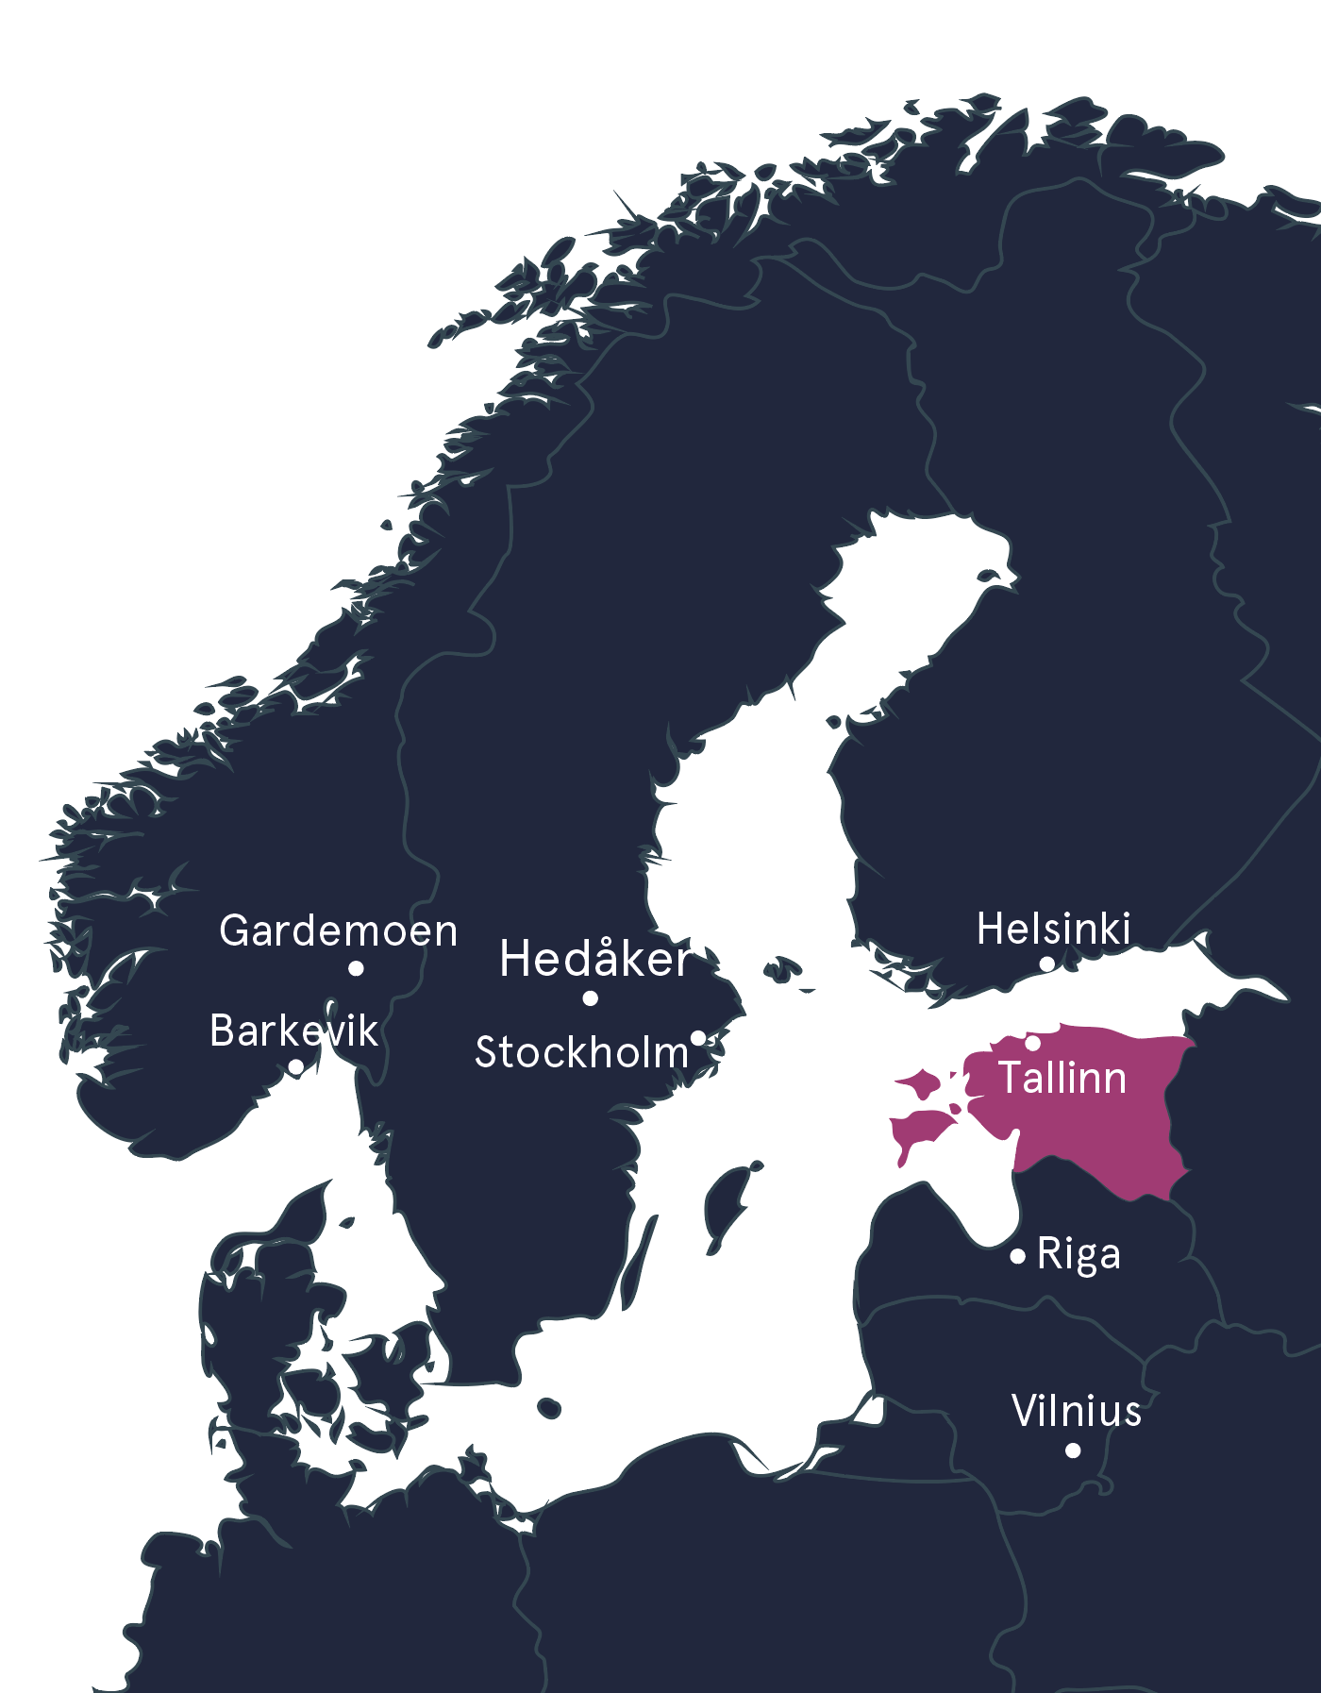
Vertikalt integrerad grupp av träföretag
Allt använt trä är av estniskt ursprung och FSC Mix Credit eller FSC Controlled wood
Stort nätverk av certifierade underleverantörer
I organisationen finns lång branscherfarenhet

Slide 4
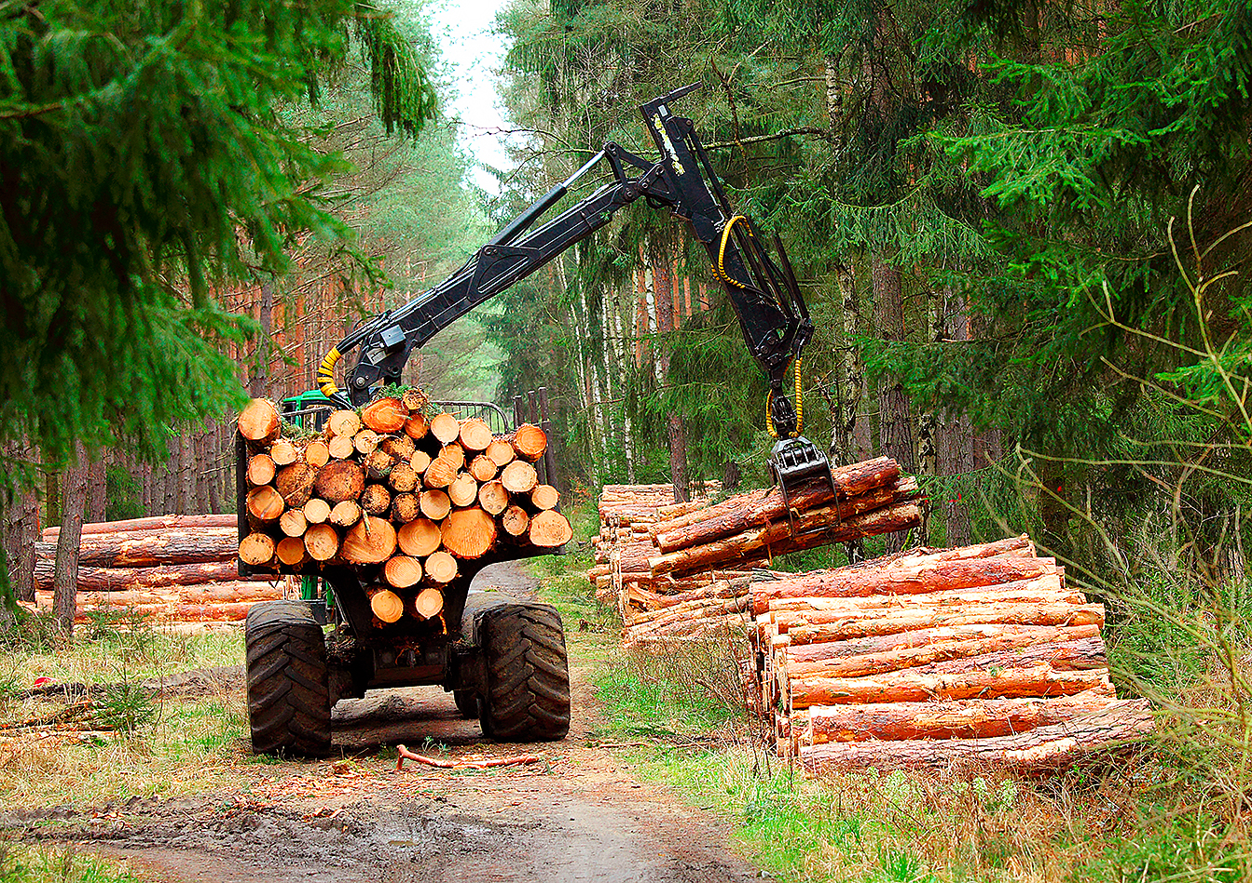
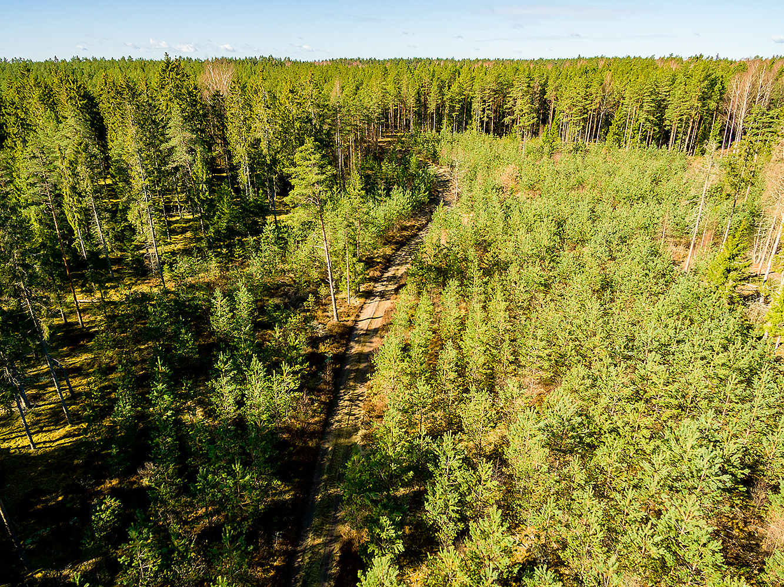
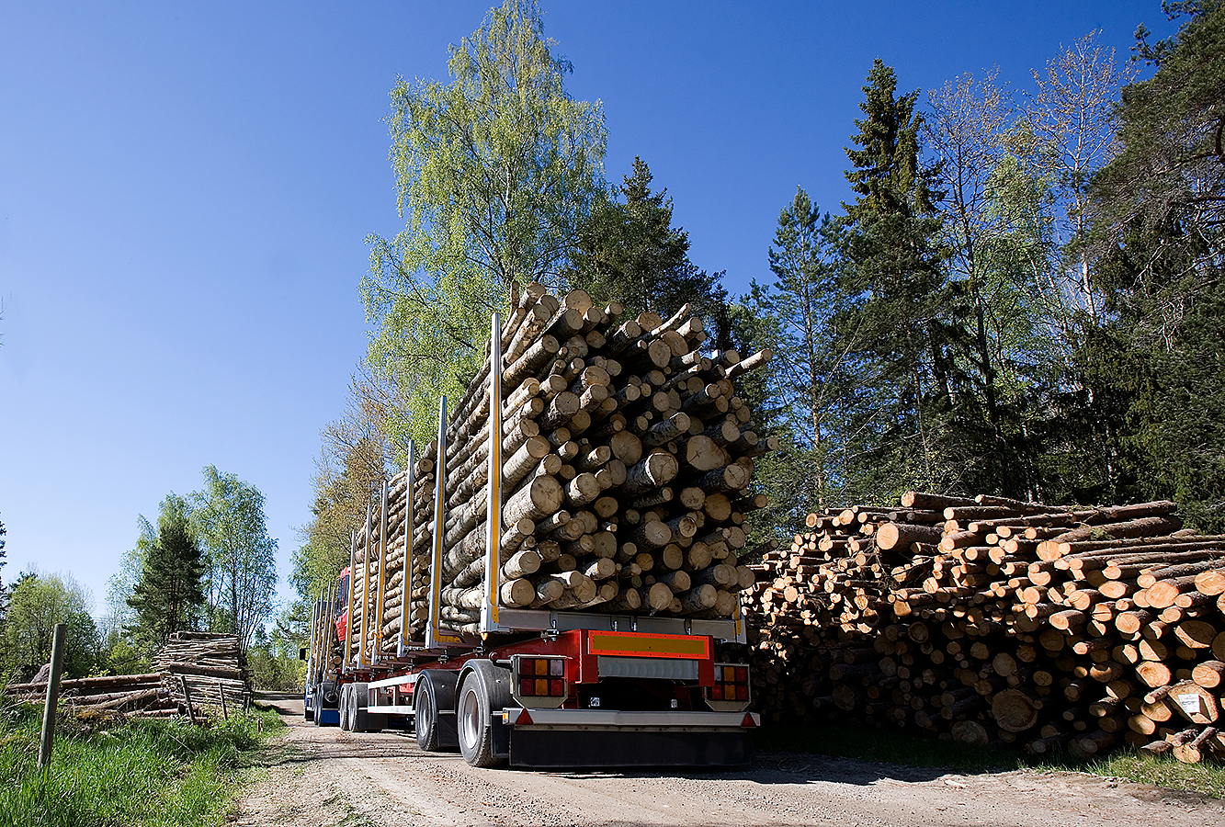
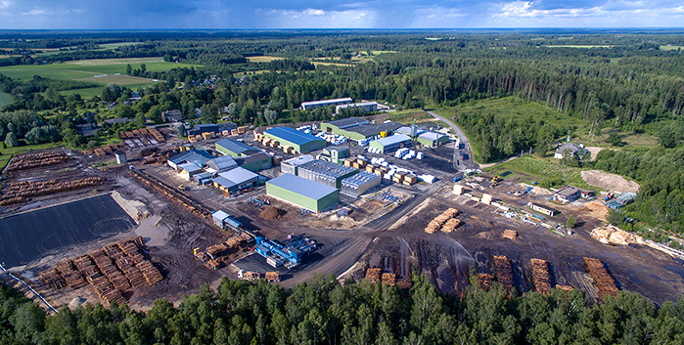
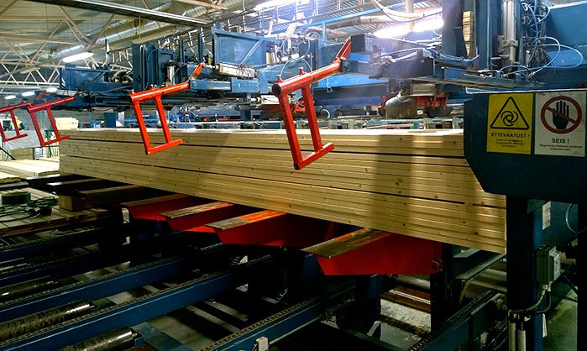
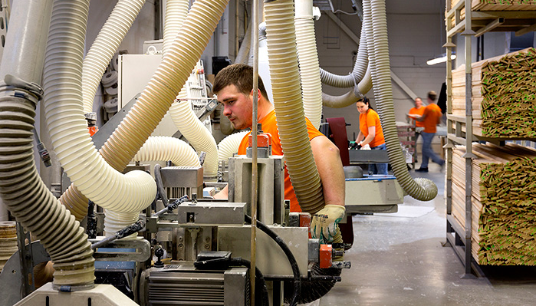
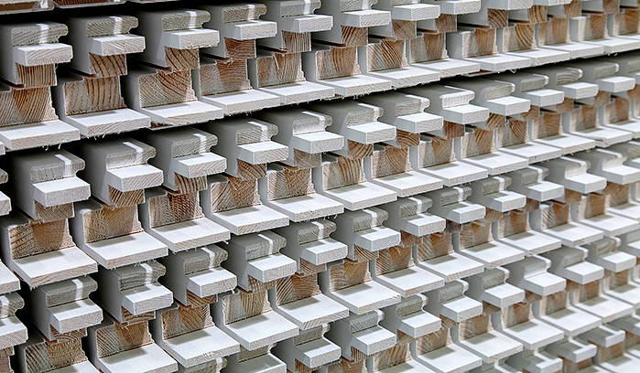
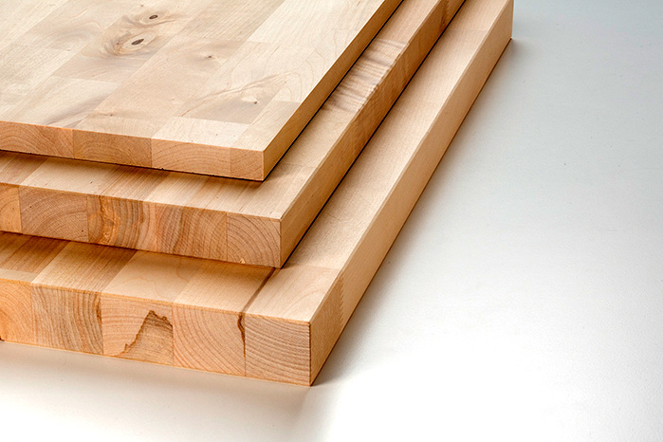
Vertikalt integrerad grupp
1 + 2 + 3 + 4 + 5
Skogs-
förvaltning
Furu- & gransågverk
Lamell- & fingerskarvning
Hyvling & målning
Distribution
Combimill Sakala &
Reopalu
Combilink
Vincom
Ecobirch
Vindor
Combiwood
Vaidawood
Woodpile
Combistock

Slide 5
Combi Groups utveckling

Slide 6
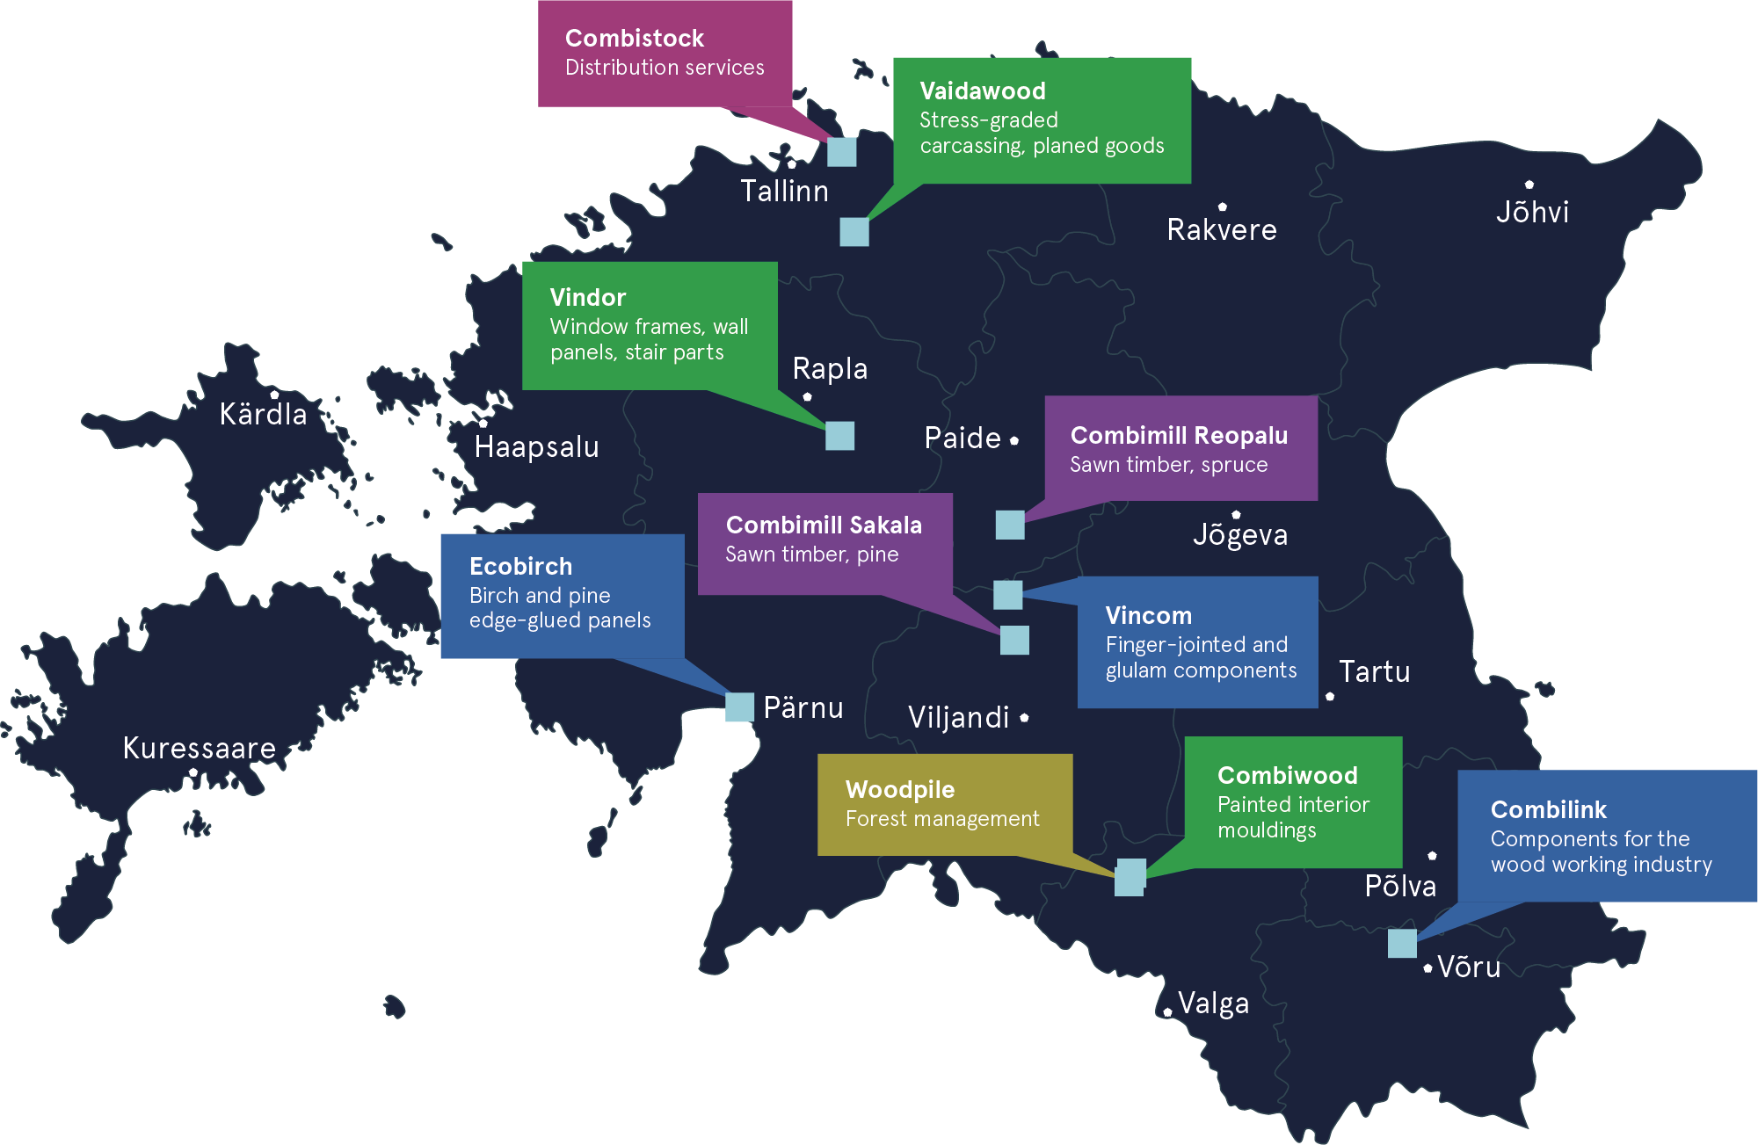
Var finns vi?

Slide 7
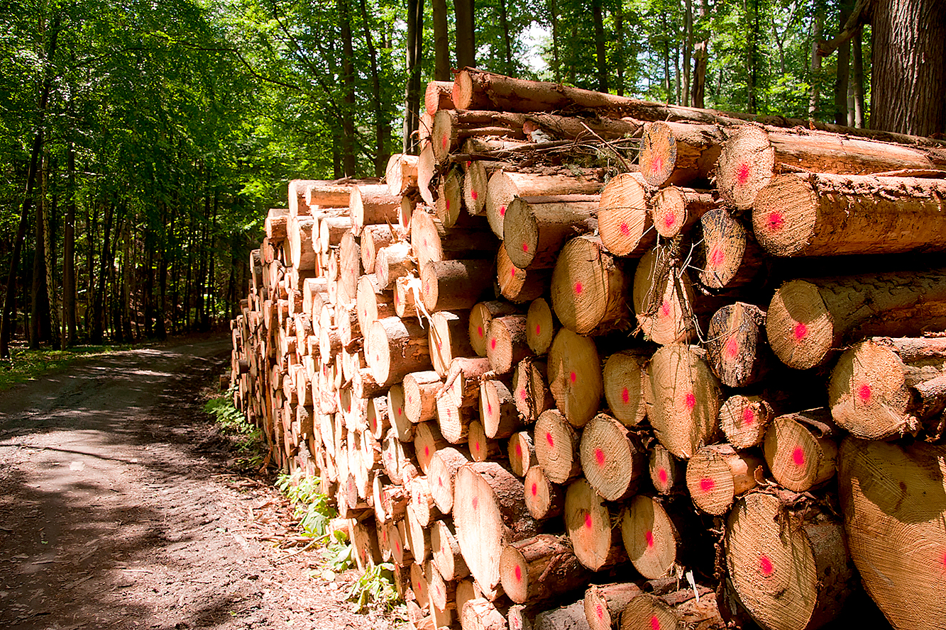
Skogsförvaltning
Skogsmark 1000 ha
Årlig avverkning
10 000 mᶾ
All volym till
egna sågverk
FSC- och PEFC-certifierade
Växer snabbt
genom förvärv

Slide 8
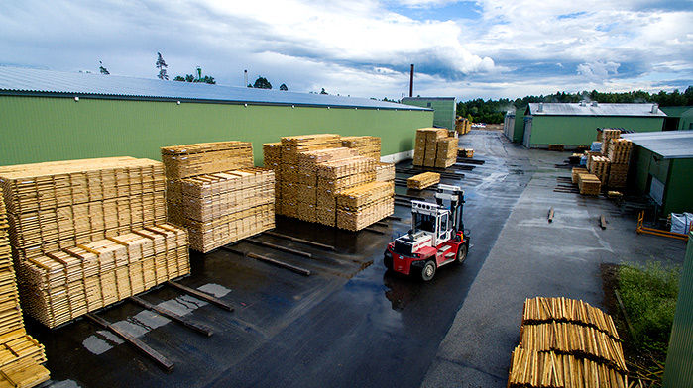
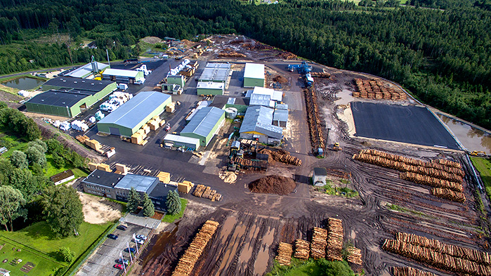
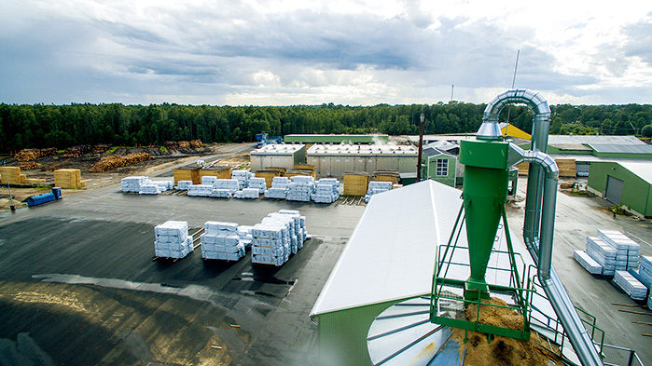
Sågverk
Sågar furu, gran & björk
Kontroll på hela försörjningskedjan
Combimill Sakala OÜ
Enbart furu
Volym: 110 000 mᶾ
Combimill Reopalu OÜ Enbart gran
Volym: 120 000mᶾ Ecobirch sågar björktimmer för egen förädling

Slide 9
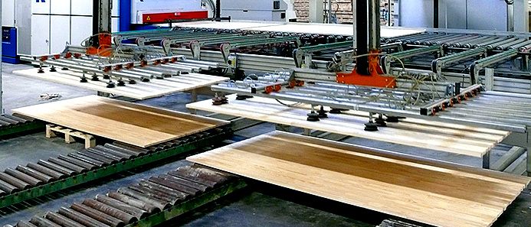
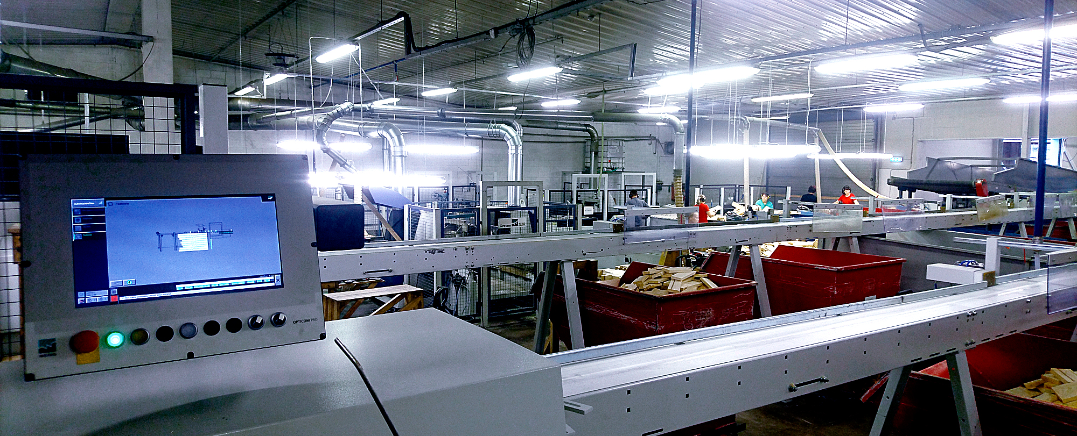
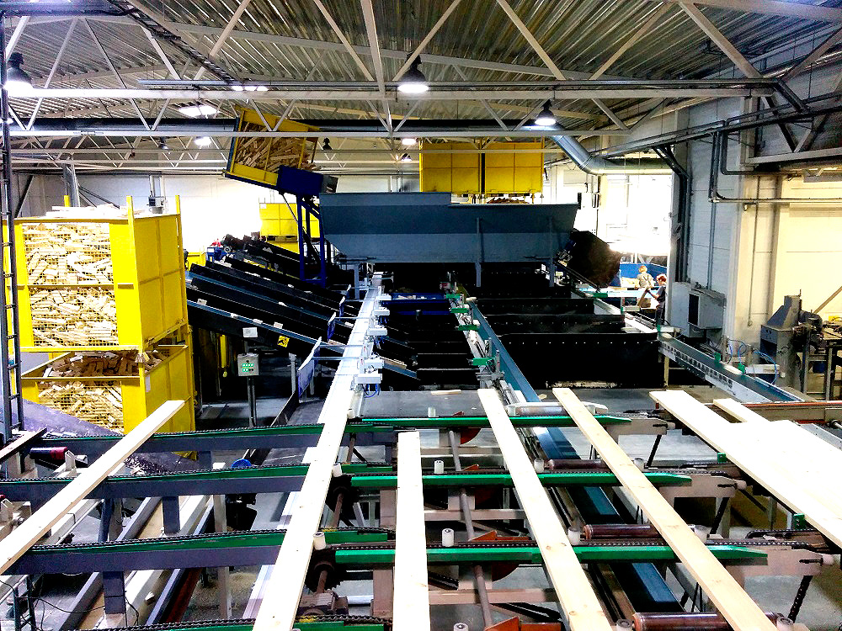
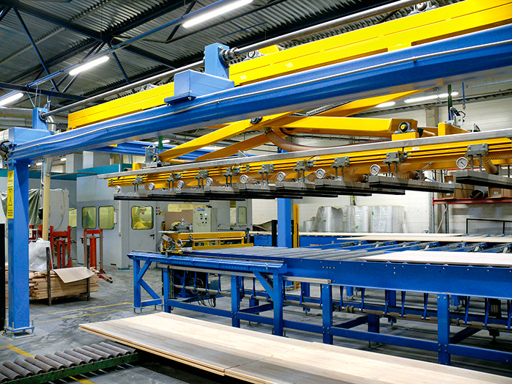
Lamell- & fingerskarvsenheter
Träskivor och komponenter för träindustrin
Vincom OÜ Komponenter till dörr-, fönster- & trapptillverkare
Årlig produktionsvolym: 35 000 mᶾ
Combilink OÜ Komponenter till listverk, dörr- & fönstertillverkare
Årlig produktionsvolym: 15 000 mᶾ
Ecobirch OÜ Björk-, och furulimfog, paneler, komponenter till fönster- och dörrtillverkare
Årlig produktionsvolym: 25 000 mᶾ

Slide 10
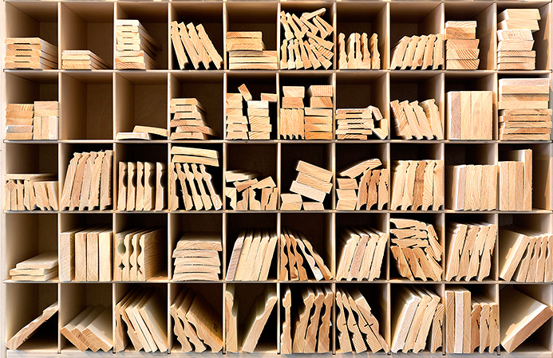
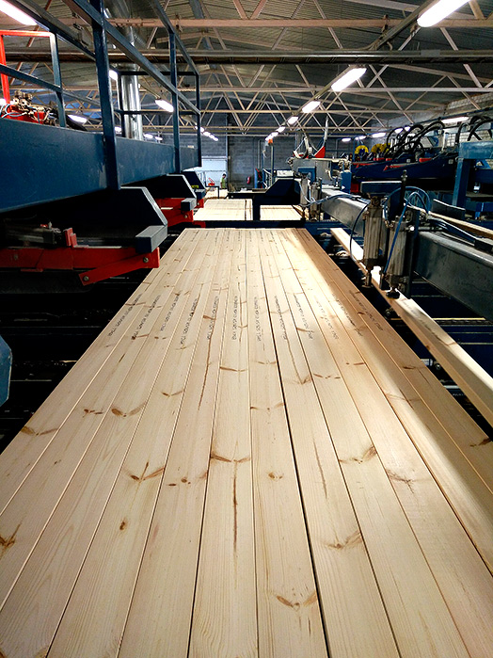
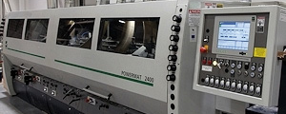
Hyvlings- & Målningsenheter
Målade lister, paneler, dörrkarmar, fönstersmygar och dörromfattningar samt andra målade & limmade produkter
Vindor OÜ Dörrkarmar (inomhus & utomhus), fönsterkarmar, fönstersmygar, vägg- & takpaneler, trappkomponenter
Volym: 28 000 mᶾ
Combiwood OÜ Målad fingerskarvad list i furu
Volym: 47 000 000 löpmeter
Vaidawood OÜ Hållfasthetsklassad hyvling och komponentproduktion
Volym: 100 000 mᶾ

Slide 11
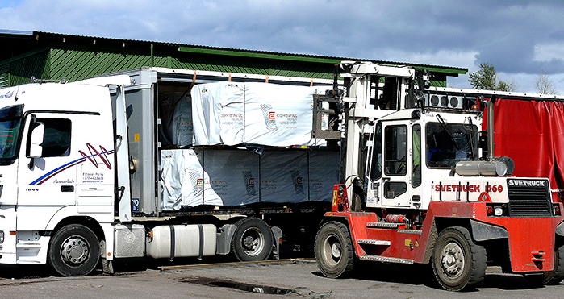
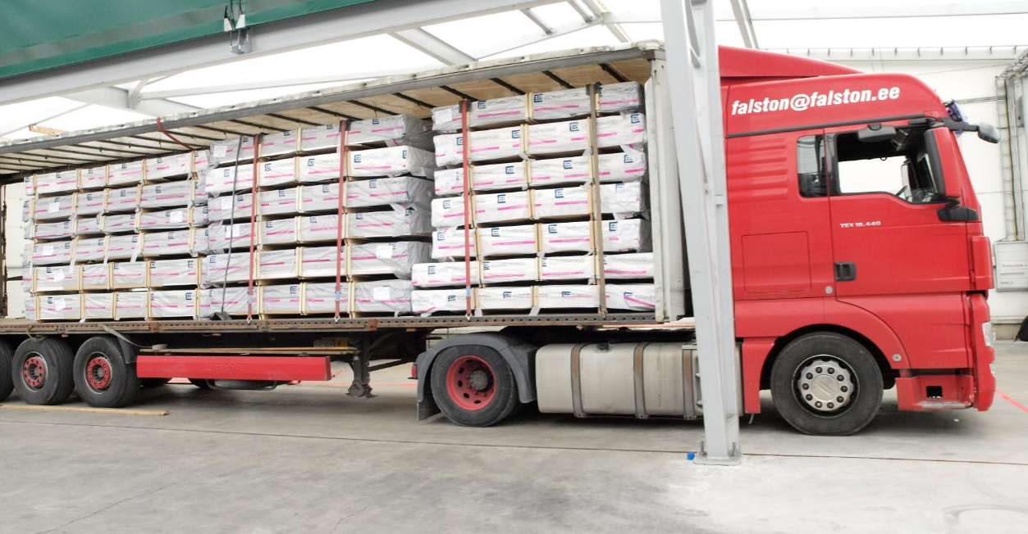
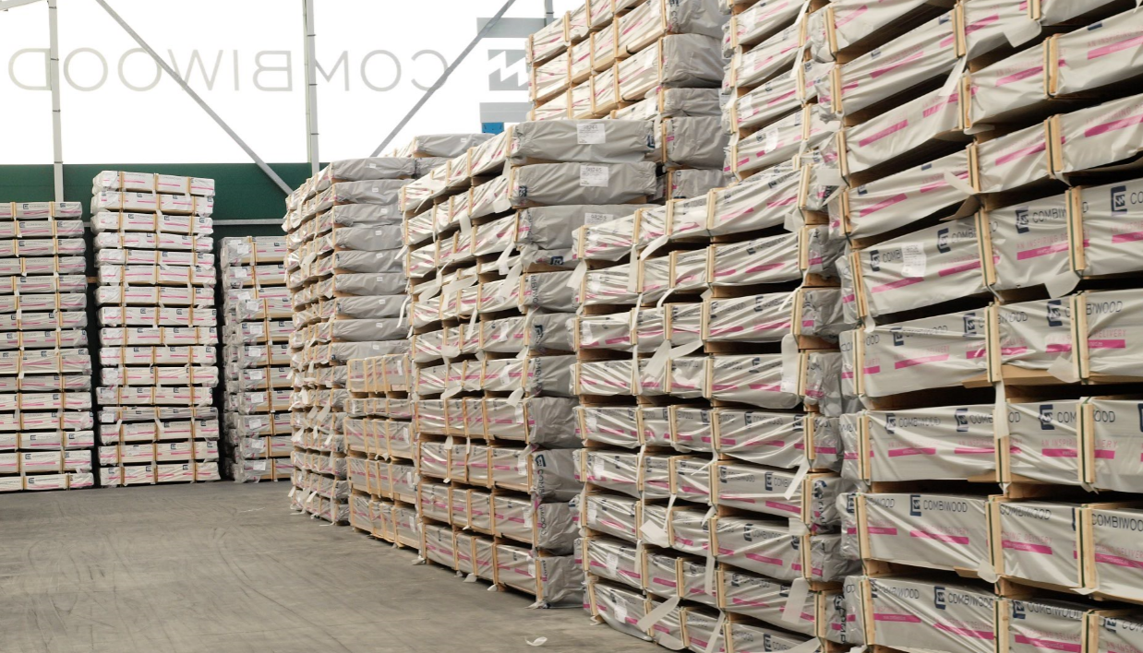
Distribution & Service
Distribution sker från Tallinn och Hedåker
Combistock OÜ Lager 11 000 m²
Över 1500 produkter i lager

Slide 12
Produkter
Obehandlat & färdigbehandlat
Listverk i furu & ek
Dörrkarmar i furu
Träskivor i furu & ek
Vägg- & takpaneler i furu
Fönstersmygar & dörromfattningar i mdf
Fönstersmyg i fingerskarvad kvistfri furu
Dekorklossar i furu
Fingerskarvade komponenter i furu

Slide 13
Tre olika sätt att få leverans
Helpaket i fulla lass, direkt från fabrik till en eller flera destinationer
Plockorder från centrallager i Estland, distribueras veckovis till alla destinationer enligt fasta rutter
Plockorder från servicelager i Sverige (Hedåker), distribueras veckovis till destinationer enligt fasta rutter

Slide 14
Ett snabbväxande företag med fokus på att förädla trä
Smidig samarbetspartner med korta beslutsvägar
Finansiellt stabil och hög investeringsvilja
Trygg råvaruförsörjning
Stor produktionskapacitet Allt baserat i Estland! We wood – would You→

